Slide 1
Class 10
網路資訊擷取基礎

Slide 2
📌網頁擷取程式基礎
📌使用requests模組下載網頁資料
📌使用BeautifulSoup模組
下載網頁資料
📌資料存檔與資料庫操作

Slide 3
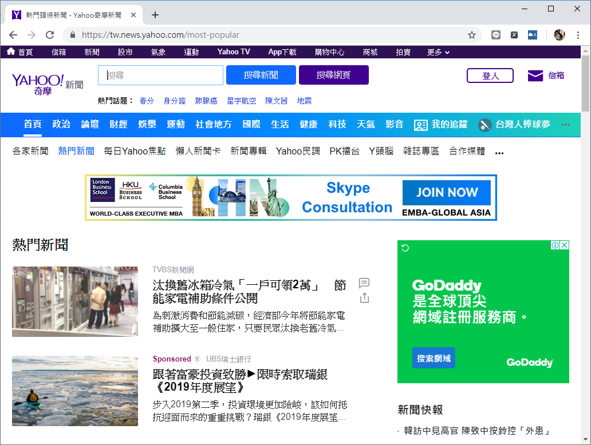
網頁範例
網頁擷取程式基礎

Slide 4
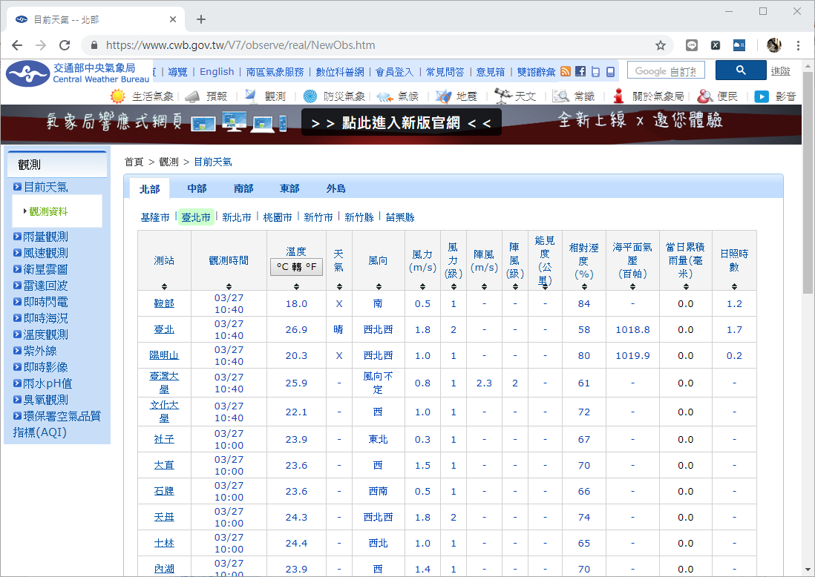
中央氣象局目前氣溫網頁

Slide 5
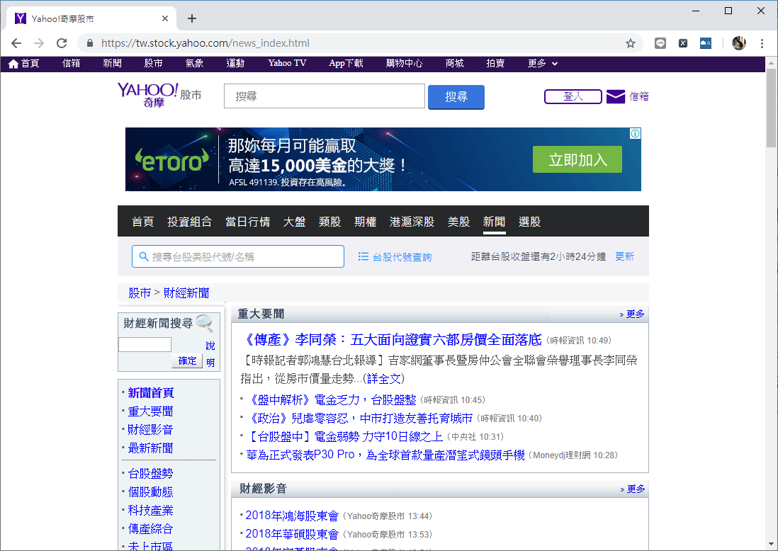
奇摩股市新聞網頁示例

Slide 6
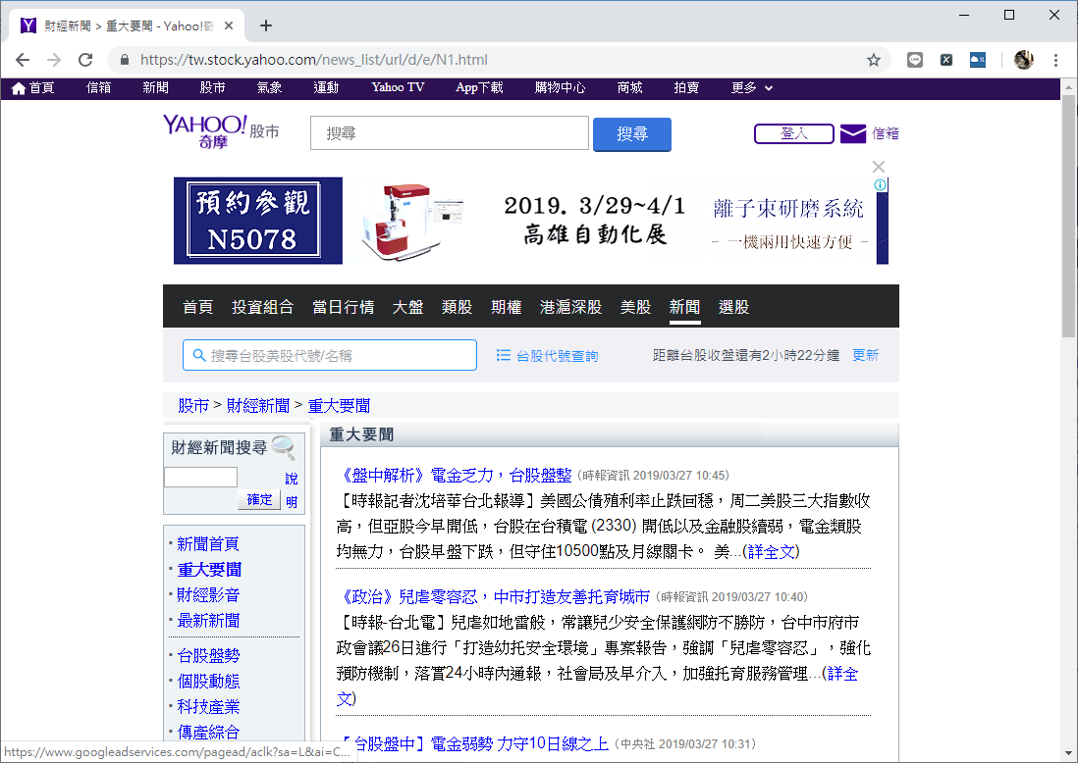
奇摩股市重大新聞網頁

Slide 7
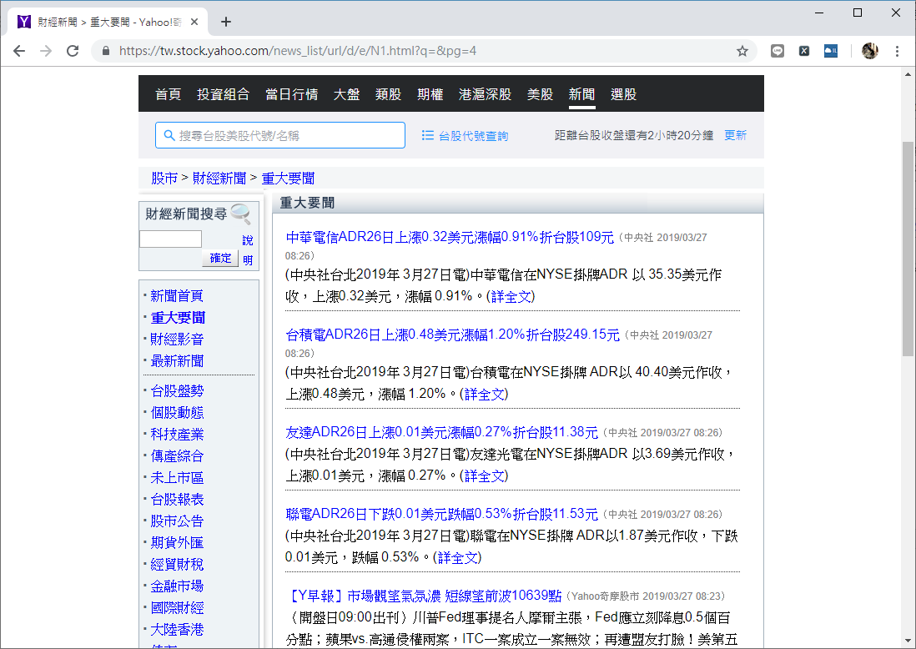
奇摩股市重大新聞第4頁
https://tw.stock.yahoo.com/news_list/url/d/e/N1.html?q=&pg=4

Slide 8
拆解網址的程式碼
from urllib.parse import urlparse
u = urlparse("https://tw.stock.yahoo.com/news_list/url/d/e/N1.html?q=&pg=4")
print(u.netloc)
print(u.path)
print(u.query)
tw.stock.yahoo.com/news_list/url/d/e/N1.htmlq=&pg=4

Slide 9
產生前5頁網址
url = "https://tw.stock.yahoo.com/news_list/url/d/e/N1.html?q=&pg={}"
for i in range(1,6):
print(url.format(i))
https://tw.stock.yahoo.com/news_list/url/d/e/N1.html?q=&pg=1
https://tw.stock.yahoo.com/news_list/url/d/e/N1.html?q=&pg=2
https://tw.stock.yahoo.com/news_list/url/d/e/N1.html?q=&pg=3
https://tw.stock.yahoo.com/news_list/url/d/e/N1.html?q=&pg=4
https://tw.stock.yahoo.com/news_list/url/d/e/N1.html?q=&pg=5

Slide 10
產生3類新聞 各5頁網址
url = "https://tw.stock.yahoo.com/news_list/url/d/e/N{}.html?q=&pg={}"
for t in [1, 997, 4]:
for i in range(1,6):
print(url.format(t, i))
https://tw.stock.yahoo.com/news_list/url/d/e/N1.html?q=&pg=1
https://tw.stock.yahoo.com/news_list/url/d/e/N1.html?q=&pg=2
https://tw.stock.yahoo.com/news_list/url/d/e/N1.html?q=&pg=3
https://tw.stock.yahoo.com/news_list/url/d/e/N1.html?q=&pg=4
https://tw.stock.yahoo.com/news_list/url/d/e/N1.html?q=&pg=5
https://tw.stock.yahoo.com/news_list/url/d/e/N997.html?q=&pg=1
https://tw.stock.yahoo.com/news_list/url/d/e/N997.html?q=&pg=2
https://tw.stock.yahoo.com/news_list/url/d/e/N997.html?q=&pg=3
https://tw.stock.yahoo.com/news_list/url/d/e/N997.html?q=&pg=4
https://tw.stock.yahoo.com/news_list/url/d/e/N997.html?q=&pg=5
https://tw.stock.yahoo.com/news_list/url/d/e/N4.html?q=&pg=1
https://tw.stock.yahoo.com/news_list/url/d/e/N4.html?q=&pg=2
https://tw.stock.yahoo.com/news_list/url/d/e/N4.html?q=&pg=3
https://tw.stock.yahoo.com/news_list/url/d/e/N4.html?q=&pg=4
https://tw.stock.yahoo.com/news_list/url/d/e/N4.html?q=&pg=5

Slide 11
奇摩股市新聞網頁
使用requests模組下載網頁資料
import requests
url = "https://tw.stock.yahoo.com/news_list/url/d/e/N4.html"
html = requests.get(url).text
print(html)

Slide 12
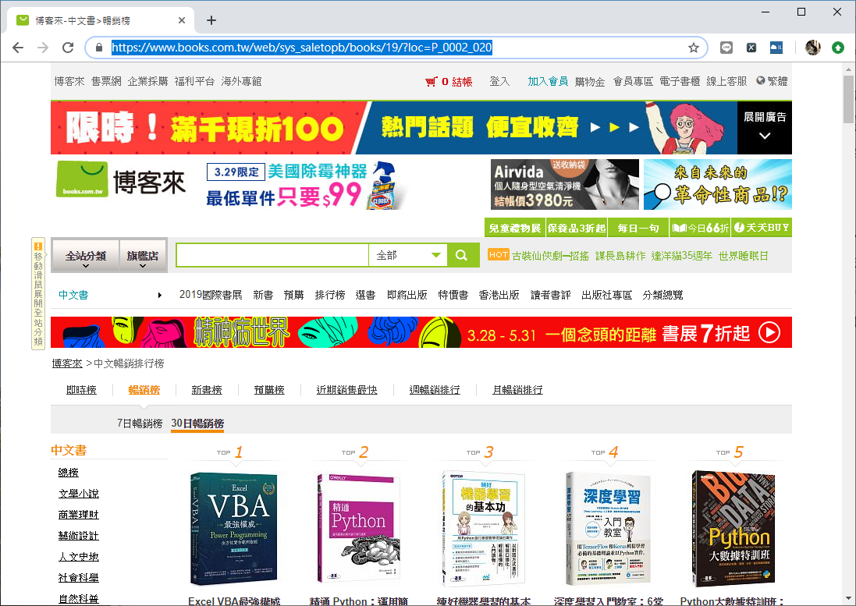
博客來網路書店 30日暢銷書排行榜

Slide 13
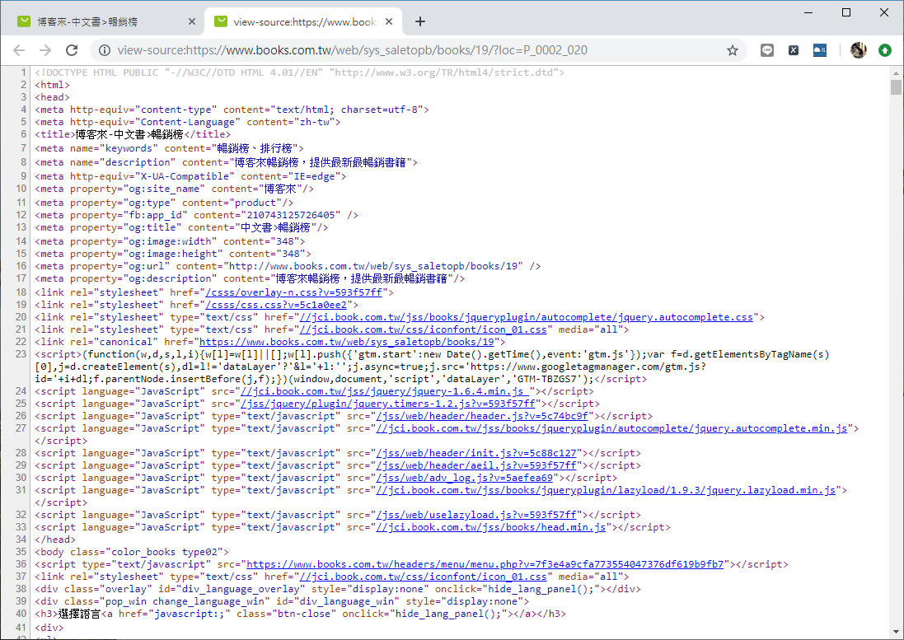
博客來網路書店30日暢銷書排行榜 網頁原始碼

Slide 14
查詢在排行榜中單字的出現次數
import requests
url = "https://www.books.com.tw/web/sys_saletopb/books/19/?loc=P_0002_020"
html = requests.get(url).text
print(type(html))
print("Python這個字在排行榜中裡面出現了{}次".format(
html.count("Python")+html.count("python")))

Slide 15
查詢在排行榜中單字的出現次數 加上交談的詢問介面
import requests
url = "https://www.books.com.tw/web/sys_saletopb/books/19/?loc=P_0002_020"
html = requests.get(url).text
keyword = input("請問你要查詢的字串(end to quit)：")
while keyword != 'end':
print("{}這個字在排行榜中裡面出現了{}次".format(
keyword, html.count(keyword)))
keyword = input("請問你要查詢的字串：")
請問你要查詢的字串(end to quit)：python
python這個字在排行榜中裡面出現了2次
請問你要查詢的字串：docker
docker這個字在排行榜中裡面出現了0次
請問你要查詢的字串：Python
Python這個字在排行榜中裡面出現了52次
請問你要查詢的字串：end

Slide 16
HTML檔案基本結構（含標籤屬性）
使用BeautifulSoup模組
下載網頁資料
<html>
<head>
<meta 文件屬性設定>
<title>
</title>
<script ...></script>
<link rel=stylesheet type="text/css" ...>
</head>
<body>
<h1>標題</h1>
<p class='選擇器' id='識別符號' style='css格式命令'>
內文段落
</p>
<table>
<tr><td>欄位1</td><td>欄位2</td></tr>
<tr><td>欄位1</td><td>欄位2</td></tr>
</table>
<img src=...>
<a href='...'>外部連結</a>
</body>
</html>

Slide 17
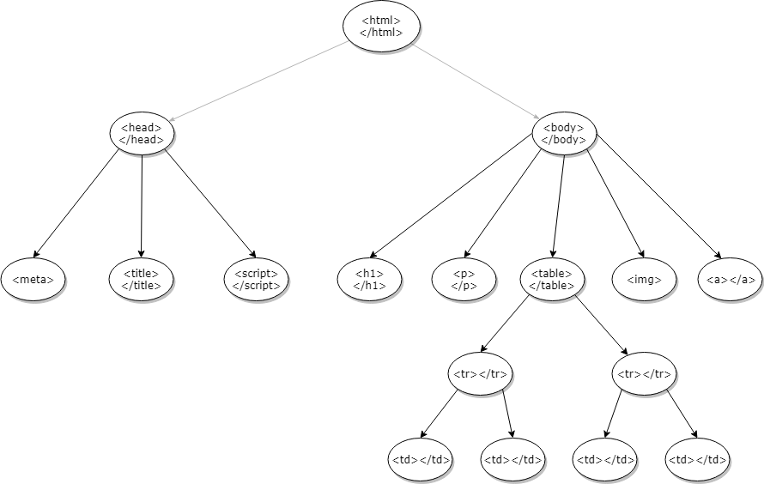
HTML樹狀結構

Slide 18
Beautifulsoup 的標準用法
import requests
from bs4 import BeautifulSoup
url = "http://ai******2000.pixnet.net/blog/post/16062839"
html = requests.get(url).text
soup = BeautifulSoup(html, "lxml")
print(type(soup))
print(dir(soup))

Slide 19
解析網頁並列出 所有的圖形檔連結
import requests
from bs4 import BeautifulSoup
url = "http://ai******2000.pixnet.net/blog/post/16062839"
html = requests.get(url).text
soup = BeautifulSoup(html, "lxml")
images = soup.find_all("img")
for image in images:
print(image["src"])

Slide 20
執行結果
https://d5nxst8fruw4z.cloudfront.net/atrk.gif?account=H00Mh1aIE700wg
http://www.blogad.com.tw/Transfer/TrackH.aspx?BM_ID=234132&M=354
https://pic.pimg.tw/******2000/1329322203-3003024141.jpg
https://pic.pimg.tw/******2000/1329322046-2510769647.jpg
https://pic.pimg.tw/******2000/1329322047-876789942.jpg
https://pic.pimg.tw/******2000/1329322049-4213371248.jpg
https://pic.pimg.tw/******2000/1329322051-1388702738.jpg
https://pic.pimg.tw/******2000/1329322052-2302585952.jpg
https://pic.pimg.tw/******2000/1329322053-1213280226.jpg
https://pic.pimg.tw/******2000/1329322054-1862151904.jpg
https://pic.pimg.tw/******2000/1329322056-1692678013.jpg
https://pic.pimg.tw/******2000/1329322057-1918093159.jpg
https://pic.pimg.tw/******2000/1329322059-88415372.jpg
(以下省略)

Slide 21
解析網頁並儲存所有的圖形檔
import requests
import os
from os.path import basename
from bs4 import BeautifulSoup
import urllib.request
url = "http://******2000.pixnet.net/blog/post/16062839"
html = requests.get(url).text
soup = BeautifulSoup(html, "lxml")
images = soup.find_all("img")
if not os.path.exists("images"):
os.mkdir("images")
for image in images:
image_url = image["src"]
if ".jpg" in image_url:
image_filename = basename(image_url)
with open(os.path.join("images", image_filename), "wb") as fp:
image_data = urllib.request.urlopen(image_url).read()
fp.write(image_data)
print(image_url)
print(image_filename)

Slide 22
列出博客來排行榜中所有的圖形檔連結
import requests
from bs4 import BeautifulSoup
url = "https://www.books.com.tw/web/sys_saletopb/books/19/?loc=P_0002_020"
html = requests.get(url).text
soup = BeautifulSoup(html, "lxml")
images = soup.find_all("img")
for image in images:
if ".jpg" in image['src'] or ".png" in image['src']:
print(image['src'])

Slide 23
列出博客來排行榜中所有書籍的連結
import requests
from bs4 import BeautifulSoup
url = "https://www.books.com.tw/web/sys_saletopb/books/19/?loc=P_0002_020"
html = requests.get(url).text
soup = BeautifulSoup(html, "lxml")
links = soup.find_all("a")
for link in links:
if "http" in link['href']:
print(link['href'])

Slide 24
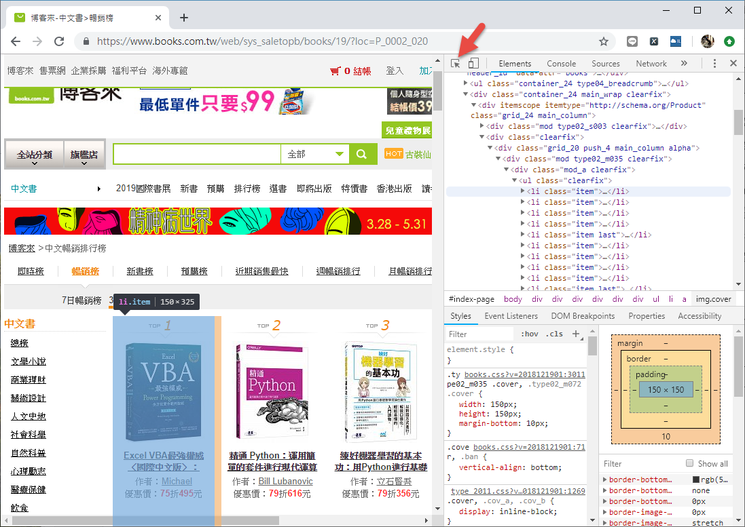
使用開發人員工具Inspect功能檢視網頁原始碼

Slide 25
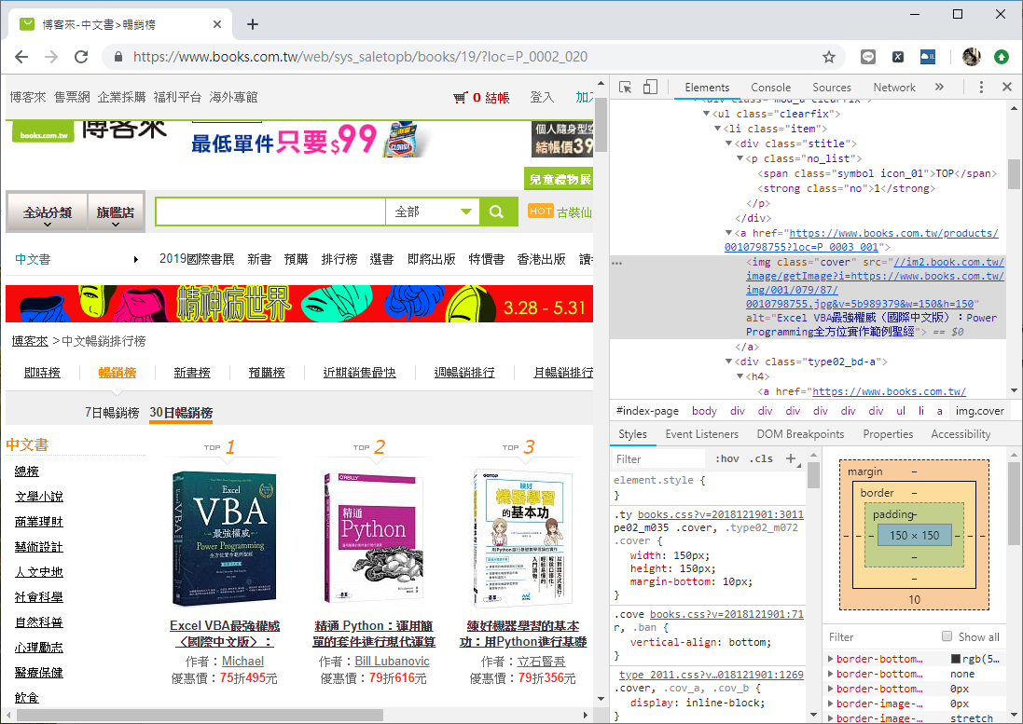
鎖定目標的標籤並展開原始碼

Slide 26
li class="item">
<div class="stitle">
<p class="no_list">
<span class="symbol icon_01">TOP</span>
<strong class="no">1</strong>
</p>
</div>
<a href="https://www.books.com.tw/products/0010798755?loc=P_0003_001"><img class="cover" src="//im2.book.com.tw/image/getImage?i=https://www.books.com.tw/img/001/079/87/0010798755.jpg&v=5b989379&w=150&h=150" alt="Excel VBA最強權威〈國際中文版〉：Power Programming全方位實作範例聖經"></a>
<div class="type02_bd-a">
<h4>
<a href="https://www.books.com.tw/products/0010798755?loc=P_0003_001">Excel VBA最強權威〈國際中文版〉：Power Programming全方位實作範例聖經</a>
</h4>
<ul class="msg">
<li>作者：<a href='//search.books.com.tw/search/query/key/Michael+Alexander%E3%80%81Dick+Kusleika/adv_author/1/'>Michael Alexander、Dick Kusleika</a></li>
<li class="price_a">優惠價：<strong><b>75</b></strong>折<strong><b>495</b></strong>元</li>
</ul>
</div>
</li>

Slide 27
簡易解析
💻<div>段落：負責名次的圖示。
💻<a>段落：負責顯示書籍封面以及書名資訊。
💻<div>段落：負責顯示作者以及售價資訊。

Slide 28
找出排行榜中 各名次的書籍名稱
import requests
from bs4 import BeautifulSoup
url = "https://www.books.com.tw/web/sys_saletopb/books/19/?loc=P_0002_020"
html = requests.get(url).text
soup = BeautifulSoup(html, "lxml")
titles = soup.find_all("img", {"class":"cover"})
for i, title in enumerate(titles):
print("第{}名：{}".format(i+1, title['alt']))
第1名：Excel VBA最強權威〈國際中文版〉：Power Programming全方位實作範例聖經
第2名：精通 Python：運用簡單的套件進行現代運算
第3名：練好機器學習的基本功：用Python進行基礎數學理論的實作
<< 省略 >>
第97名：Office 2016高效實用範例必修16課(加贈Office 365雲端應用及超值影音教學及範例光碟)
第98名：Excel VBA 757個最強活用範例集-暢銷回饋版
第99名：Data Science from Scratch中文版：用Python學資料科學
第100名：設計的方法：100個分析難題，跟成功商品取經，讓設計更棒、更好的有效方法

Slide 29
找出排行榜中各名次的 書籍名稱、作者、售價
import requests
from bs4 import BeautifulSoup
url = "https://www.books.com.tw/web/sys_saletopb/books/19/?loc=P_0002_020"
html = requests.get(url).text
soup = BeautifulSoup(html, "lxml")
books = soup.find_all("li", {"class":"item"})
for i, book in enumerate(books):
print("第{}名：".format(i+1), end="")
print(book.find("img")['alt'])
for info in book.find("ul").find_all("li"):
print(info.text)
print()

Slide 30
執行結果
第1名：Excel VBA最強權威〈國際中文版〉：Power Programming全方位實作範例聖經
作者：Michael Alexander、Dick Kusleika
優惠價：75折495元
第2名：精通 Python：運用簡單的套件進行現代運算
作者：Bill Lubanovic
優惠價：79折616元
第3名：練好機器學習的基本功：用Python進行基礎數學理論的實作
作者：立石賢吾
優惠價：79折356元
<<以下省略>>

Slide 31
讀取教育部網頁的新聞標題
import requests
from bs4 import BeautifulSoup
url = "https://www.edu.tw/News.aspx?n=9E7AC85F1954DDA8&sms=169B8E91BB75571F"
html = requests.get(url).text
soup = BeautifulSoup(html, "lxml")
table = soup.find("table")
for row in soup.find_all("tr"):
cells = row.find_all("td")
for cell in cells:
a = cell.find("a")
if a is not None:
print(a.text)

Slide 32
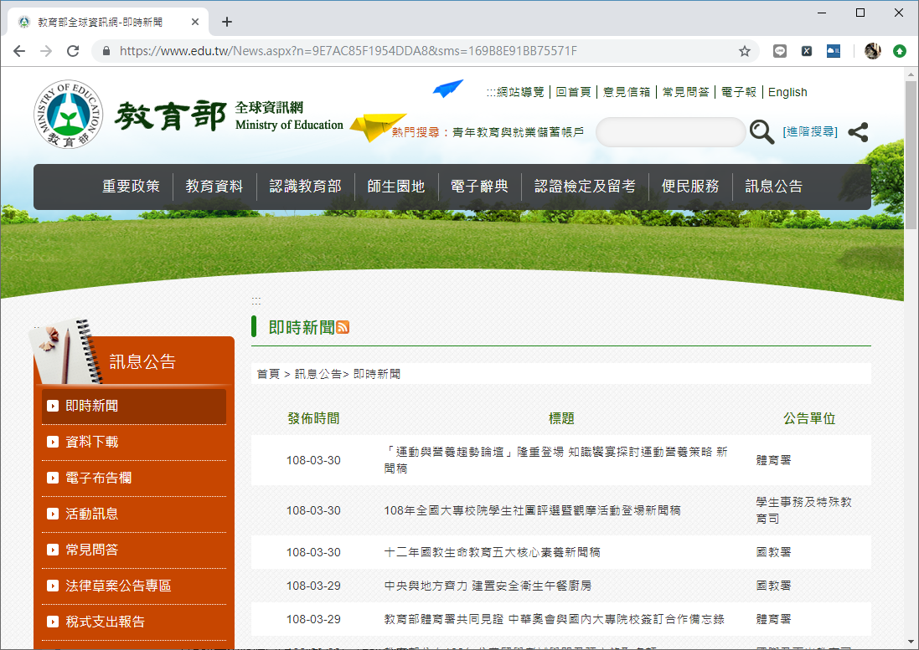
教育部新聞網頁

Slide 33
擷取內容
「運動與營養趨勢論壇」隆重登場 知識饗宴探討運動營養策略 新聞稿
108年全國大專校院學生社團評選暨觀摩活動登場新聞稿
十二年國教生命教育五大核心素養新聞稿
中央與地方齊力 建置安全衛生午餐廚房
教育部體育署共同見證 中華奧會與國內大專院校簽訂合作備忘錄
教育部公布108年公費留學考試學門及預定錄取名額
大專生公部門見習-青年職涯發展中心的多元探索見習
「我國學生水域安全防治策略論壇」促進我國學生水域安全政策更臻完善
108年運動企業認證開跑 提升職工運動風氣
享有樂活健康人生 創造全民運動風氣 平鎮國民運動中心開幕啟用
訪問偏鄉，共同讓教育夢想發光
深化我高教與國際接軌 教育部率團參加2019年亞太教育者年會
職涯實踐–創造職業生命力
多元結合、創意拒毒 學生自組「拒毒者聯盟」巡迴校園反毒宣導
私校退撫條例修正草案27日立院委員會審議通過，使私校教職員老年經濟生活保障更為周全
WADA提醒中華奧會改善禁藥管制作業 體育署促請中華奧會遵守國際規範 確保選手參賽權益
亞洲射擊聯盟訪臺 肯定我國舉辦第12屆亞洲空氣槍射擊錦標賽
教育部與美國聖湯瑪士大學 簽署臺灣研究講座計畫繼續友好合作
臺灣首度主辦亞洲空氣槍射擊錦標賽 桃園市公西靶場熱力登場
公費學人經驗傳承 期勉107年119位公費留學考試錄取生遠赴海外築夢
下一頁
下一頁
下一頁

Slide 34
擷取網頁資料並儲存成文字檔案
資料存檔與資料庫操作
import requests
from bs4 import BeautifulSoup
url = "https://www.edu.tw/News.aspx?n=9E7AC85F1954DDA8&sms=169B8E91BB75571F"
html = requests.get(url).text
soup = BeautifulSoup(html, "lxml")
table = soup.find("table")
headlines = list()
for row in soup.find_all("tr"):
cells = row.find_all("td")
for cell in cells:
a = cell.find("a")
if a is not None and a.text != "下一頁":
headlines.append(a.text)
news = "\n".join(headlines)
with open("eduheadlines.txt", "wt", encoding="utf-8") as fp:
fp.write(news)
print("Done!")

Slide 35
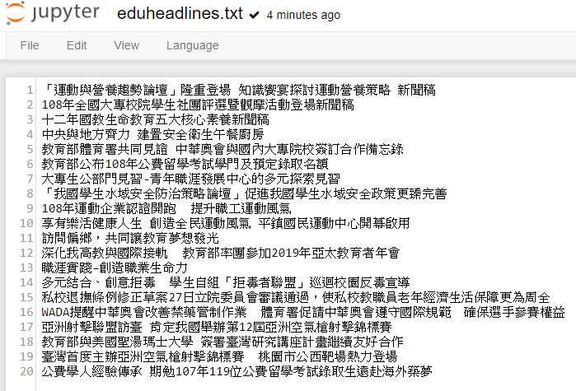
存檔後之內容

Slide 36
製作成可索引之HTML檔
import dominate
import urllib.request
import requests
import os
from os.path import basename
from bs4 import BeautifulSoup
url = "http://ai******2000.pixnet.net/blog/post/16062839"
index_html = dominate.document(title="圖形檔案索引")
with index_html.head:
meta(charset="utf-8")
with index_html:
h1("圖形檔案索引")
hr()
html = requests.get(url).text
soup = BeautifulSoup(html, "lxml")
images = soup.find_all("img")
if not os.path.exists("images"):
os.mkdir("images")
for image in images:
image_url = image["src"]
if ".jpg" in image_url:
image_filename = basename(image_url)
image_link = a(href=image_filename)
image_link += img(src=image_filename, width=200)
with open(os.path.join("images", image_filename), "wb") as fp:
image_data = urllib.request.urlopen(image_url).read()
fp.write(image_data)
with open(os.path.join("images", "index.html"), "wt", encoding='utf-8') as fp:
fp.write(str(index_html))
print("Done!")

Slide 37
某新聞網的即時新聞解析
from bs4 import BeautifulSoup
import requests
url = "https://tw.appledaily.com/new/realtime/"
html = requests.get(url).text
soup = BeautifulSoup(html, "lxml")
headlines = soup.find("ul", {"class": "rtddd slvl"})
items = headlines.find_all("li")
for item in items:
print(item.find("h1").text)
print(item.find("a")["href"])
print()

Slide 38
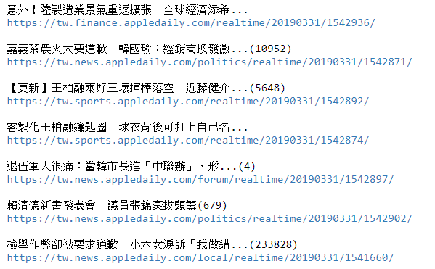
執行結果

Slide 39
除了新聞標題外 還讀取內容
from bs4 import BeautifulSoup
import time, random
import sqlite3
import requests
url = "https://tw.appledaily.com/new/realtime/"
html = requests.get(url).text
soup = BeautifulSoup(html, "lxml")
headlines = soup.find("ul", {"class": "rtddd slvl"})
items = headlines.find_all("li")
for item in items:
time.sleep(random.randint(0,2))
content_url = item.find("a")["href"]
print(content_url)
content = requests.get(content_url).text
content_soup = BeautifulSoup(content, "lxml")
title = content_soup.find("h1")
print(title.text)
article = content_soup.find("article", {"class":"ndArticle_content clearmen"})
print(article.find("p").text)

Slide 40
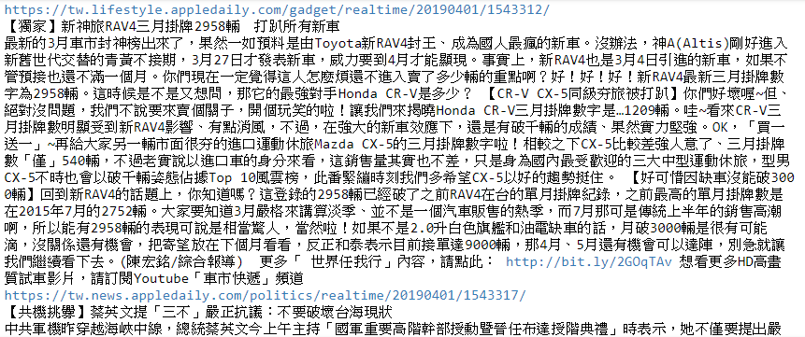
執行結果

Slide 41
把資料寫入資料庫的步驟
1️⃣import sqlite3
2️⃣使用sqlite3.connect()連線到資料庫
3️⃣利用INSERT INTO這個SQL指令，把資料插入到資料表中
4️⃣重覆3️⃣ ，直到所有的新聞都擷取完畢為止
5️⃣執行commit()函數，把變更寫入到資料庫中
6️⃣執行close()函數，結束資料庫的連線作業

Slide 42
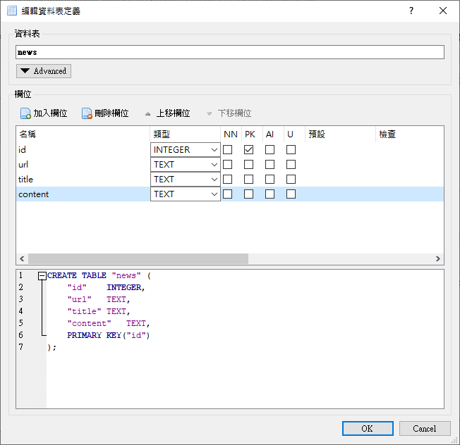
用來儲存新聞資料 的資料表

Slide 43
擷取網頁新聞並儲存到資料庫
from bs4 import BeautifulSoup
import time, random
import sqlite3
import requests
url = "https://tw.appledaily.com/new/realtime/"
dbfile = "applenews.db"
conn = sqlite3.connect(dbfile)
html = requests.get(url).text
soup = BeautifulSoup(html, "lxml")
headlines = soup.find("ul", {"class": "rtddd slvl"})
items = headlines.find_all("li")
for item in items:
time.sleep(random.randint(0,2))
content_url = item.find("a")["href"]
content = requests.get(content_url).text
content_soup = BeautifulSoup(content, "lxml")
title = content_soup.find("h1").text
print(title)
article = content_soup.find("article", {"class":"ndArticle_content clearmen"})
data = article.find("p").text
sql_str = "insert into news(url, title, content) values('{}','{}','{}');".format(content_url, title, data)
conn.execute(sql_str)
conn.commit()
conn.close()
print("Done!")

Slide 44
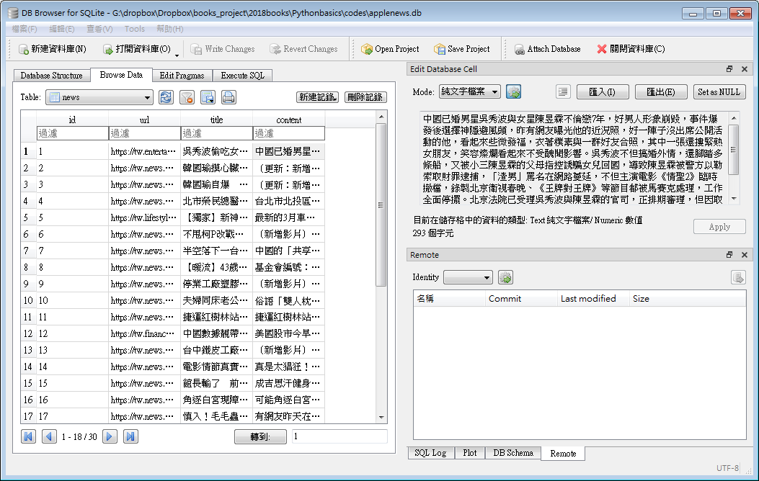
執行結果 （觀察資料庫內容）

Slide 45
從資料庫中取出網頁新聞內容
import sqlite3
dbfile = "applenews.db"
conn = sqlite3.connect(dbfile)
sql_str = "select * from news;"
rows = conn.execute(sql_str)
for row in rows:
for field in row:
print(field)
conn.close()

Slide 46
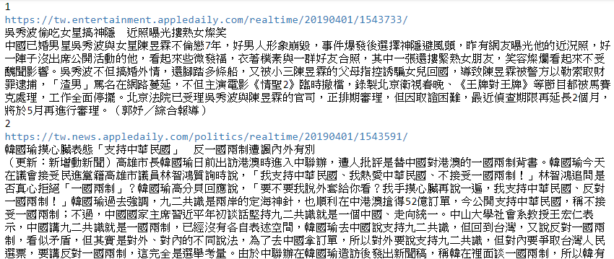
執行結果

Slide 47
擷取網頁新聞並儲存到資料庫 加上重複檢測功能（片段）
html = requests.get(url).text
soup = BeautifulSoup(html, "lxml")
headlines = soup.find("ul", {"class": "rtddd slvl"})
items = headlines.find_all("li")
for item in items:
time.sleep(random.randint(0,2))
content_url = item.find("a")["href"]
sql_str = "select count(*) from news where url='{}';".format(content_url)
result = conn.execute(sql_str)
count = result.fetchone()[0]
if count == 0:
content = requests.get(content_url).text
content_soup = BeautifulSoup(content, "lxml")
title = content_soup.find("h1").text
print(title)
article = content_soup.find("article", {"class":"ndArticle_content clearmen"})
data = article.find("p").text
data = data.replace("'", "")
data = data.replace('"', "")
sql_str = "insert into news(url, title, content) values('{}','{}','{}');".format(content_url, title, data)
conn.execute(sql_str)

